Slide 1
6. lekcija
Gaismas difrakcija
Plāns
4. Gaismas difrakcija.
4.1. Heigensa – Freneļa princips.
4.1.1. Heigensa princips – gaismas izplatīšanās veids.
4.1.2. Freneļa zonu metode – gaismas izplatīšanās
raksturojums.
Freneļa difrakcija.
4.2. Šķērslis gaismas stara ceļā.
4.2.1. Freneļa zonu aizsegšana.
4.2.2. Difrakcijas aina aiz apaļa cauruma.
4.2.3. Difrakcijas aina aiz apaļa diska.

Slide 2
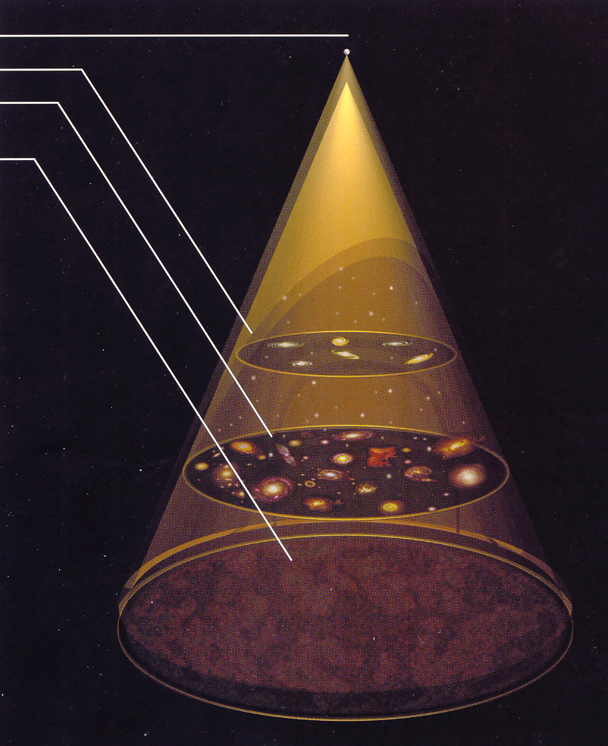
Reliktais starojums

Slide 3
4. Gaismas difrakcija
Difrakcija ir gaismas apliekšanās ap šķērsli, kas atrodas tās ceļā. Gaisma nokļūst šķēršļa ģeometriskajā ēnā.
Difrakcija pierāda gaismas viļņu dabu.
Difrakcijas esamība ir redzama, gaismai krītot uz ekrāna. Tur ir redzama interferences aina – nevienmērīgs apgaismojums.
E
S
O
B
E
B
Smiltis

Slide 4
4.1. Heigensa – Freneļa princips
Heigens – holandiešu fiziķis (17. gs.)
Frenelis – franču fiziķis (19.gs.)
Izskaidro:
gaismas stara taisnvirziena izplatīšanos telpā,
gaismas spēju apliekties ap šķērsli.
Te nav pretruna. Izrādās, ka šie jēdzieni viens otru neizslēdz.

Slide 5
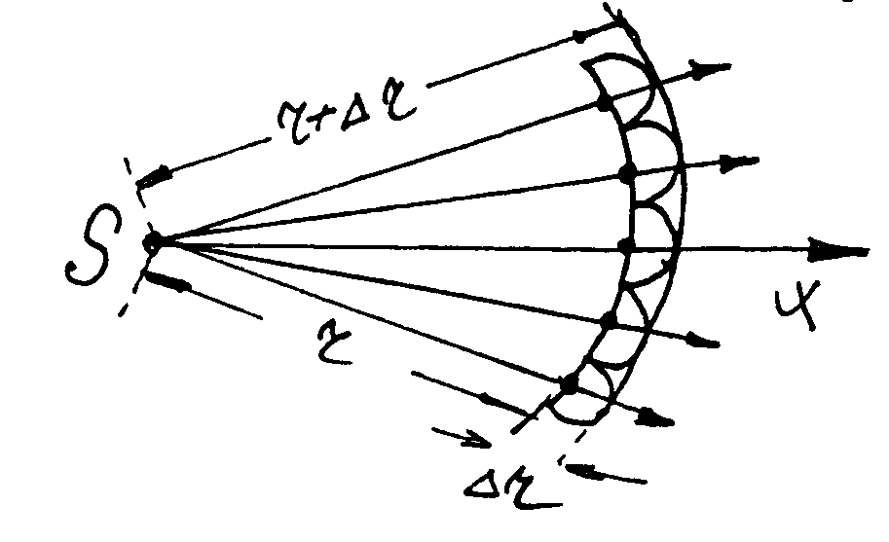
4.1.1. Heigensa princips – gaismas izplatīšanās veids
Viļņu fronte
Viļņu fronte – vieta telpā, līdz kurai dotajā mirklī ir nonācis gaismas stars.
Heigensa princips:
Jebkurš punkts uz viļņu frontes ir jauns sekundāru viļņu avots.
Katrs jaunais sekundārais vilnis izplatās primārā stara virzienā.
Visi sekundārie viļņi, kas tiek izstaroti no jaunās viļņu frontes, ir savstarpēji koherenti (saskaņoti).
Tie ir koherenti arī ar primārā gaismas avota starotiem EM viļņiem.
t+Δt
S
S
t

Slide 6
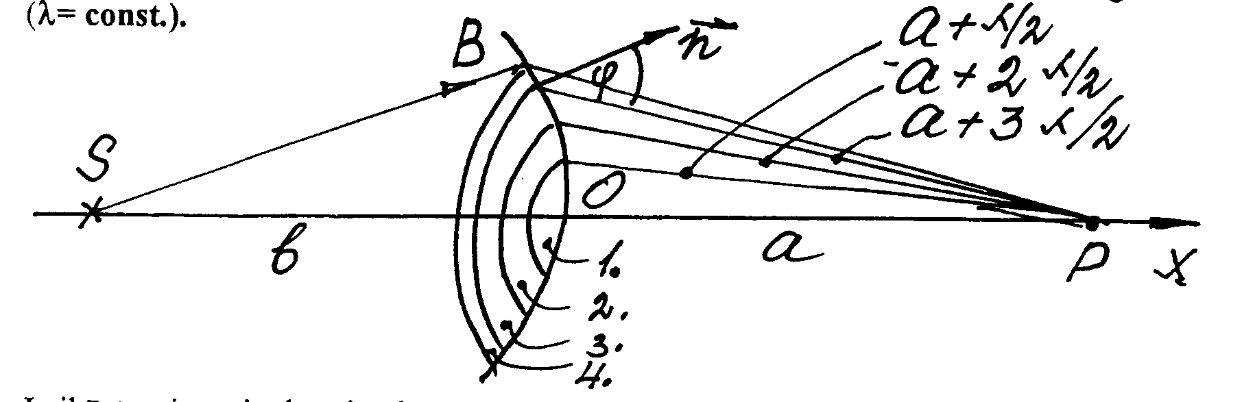
4.1.2. Freneļa zonu metode
Gaismas avots S staro monohromātiskus (λ= const.) sfēriskus viļņus
Viļņu fronti B attālumā b no S sadala speciālās zonās. Aplūko kā gaisma no viļņu frontes B nonāk punktā P, kas atrodas attālumā α no tās.
Pirmo zonu - segmentu uz viļņu frontes atdala radiuss α+λ/2 ar sākumu punktā P. Katrai nākamai zonai radiuss ir par λ/2 lielāks.
Visu zonu radītie viļņi ir koherenti un punktā P rada interferences ainu
B
S
P
b
α

Slide 7
Turpinājums
Visu Freneļa zonu laukumi ir vienādi
s₁ = s₂ = s₃ = . . . . = s_{k}
Zonu radīto sekundāro viļņu amplitūdas A_{i} ir atkarīgas no φ
A_{i} = f(φ_{i})
Pirmajai zonai φ = 0 un A₁= max. Pēdējai zonai φ = ½π un A_{K}= 0
A₁ > A₂ > A₃ > . . . . > A_{k}
No blakus zonām punktā P pienāk gaismas viļņi ar pretējām fāzēm.
A = A₁ - A₂ + A₃ – A₄ + . . . . ± A_{K}
Amplitūdas no nepāra skaitļu zonām sadala uz pusēm:
A = ½A₁ + ½A₁ – A₂ + ½A₃ + ½A₃ – A₄ ..... (-1)^{K+1}x½A_{K}
A = ½A₁ + (-1)^{K+1}x½A_{K}
A = ½A₁
Ja a=b=1m un λ=500 nm, tad r=0,5 mm
0
I ≈ A² ≈ ¼A₁²
I = ¼I₁
Gaisma izplatās taisnā virzienā

Slide 8
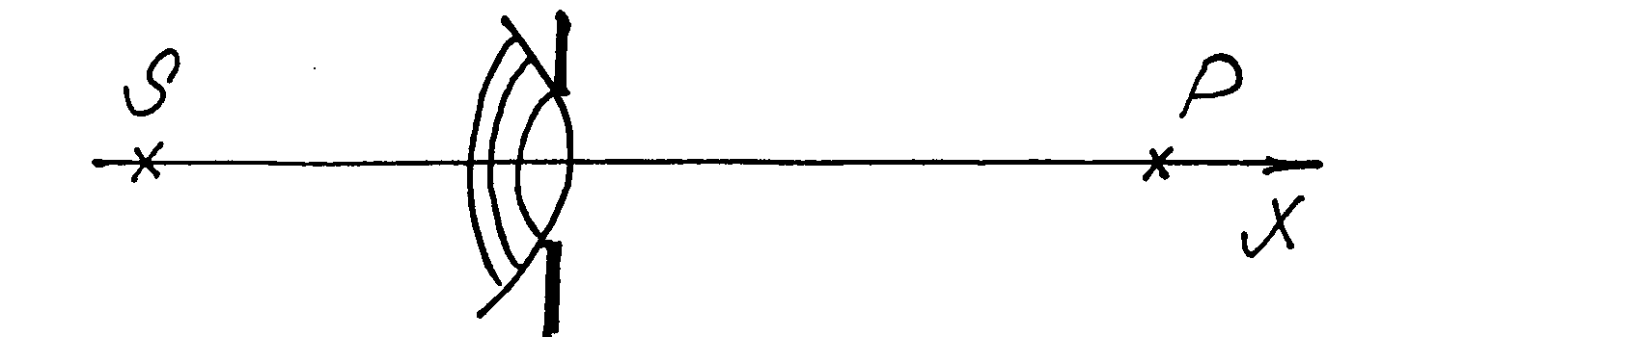
4.2. Šķērslis gaismas staru ceļā
4.2.1. Freneļa zonu aizsegšana
Frenerļa zonu metodes eksperimentāla pārbaude.
I = A² un A = ½ A₁, tad I = ¼ I₁
Visu zonu aizsegšana, izņemot pirmo zonu.
Tad: I = I₁
Pirmai zonai:
Punktā P pienāk 4 reizes intensīvāka gaisma kā bez
zonu aizsegšanas
Freneļa zonu plate – aizsedz visas pāra zonas. Rezultātā
punktā P pienāk gaisma no visām nepāra zonām,
kas rada gaismas pastiprināšanos. Fāžu zonu plate.

Slide 9
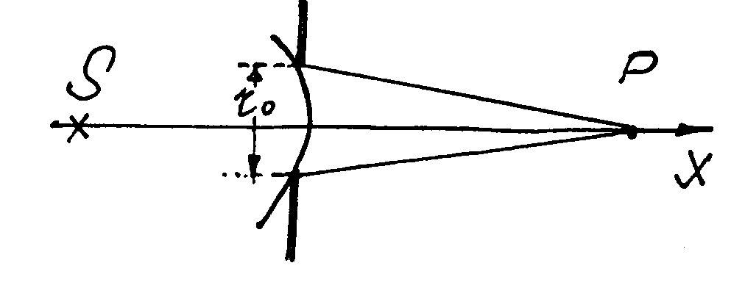
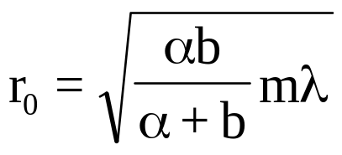
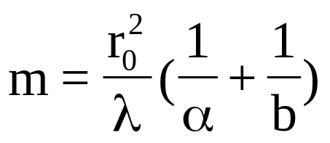
4.2.2. Difrakcijas aina aiz apaļa cauruma
A = ½ A₁ + (-1)^{m+1} · ½A_{m}
α
b
m – zonu skaits caurumā; r₀ – cauruma radiuss

Slide 10
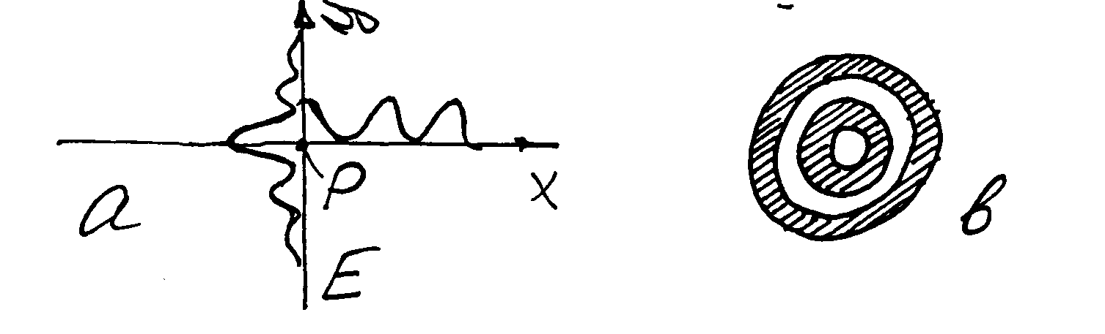
Ko redzam uz ekrāna aiz šķēršļa ar apaļu caurumu
Uz ekrāna E, kas sakrīt ar y asi, ir redzama interferences aina kā koncentriski apgaismoti un tumši apļi.
Visintensīvāk ir apgaismots centrālais aplis, bet tālāko
gredzenu intensitātes samazinās.
y
S
P
x
Šķ
Intensitāte
E
http://pages.physics.cornell.edu/courses/p101-102/p102/15/java/slit1/index.html

Slide 11
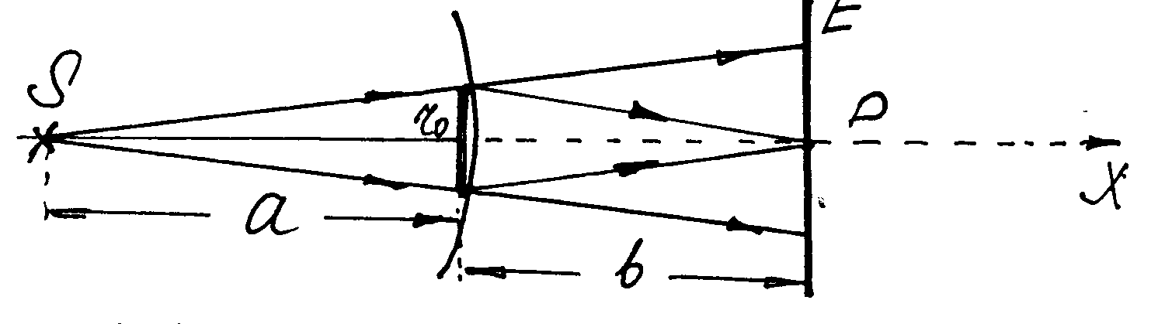
4.2.4. Difrakcijas aina aiz apaļa diska
A = ½ A_{m+1}
S
P
E
Gaismas avota S ceļā X virzienā ir novietots šķērslis – disks ar
radiusu r₀, kas aizsedz m zonas. Tā ģeometriskajā “ēnā” uz
ekrāna E parādās interferences aina ar centrālo spožo punktu P.
I = ¼ I_{m+1}

Slide 12
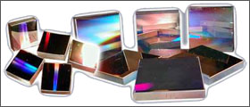
Holographic gratings represent the number of periodical microgrooves having approximate size about parts of micron. This microgrooves have a difraction effect.
The microgroove surface does not reflect an incident light as a mirror. It transforms incident “white” light to “rainbow” colours.
The base technology of our company is the photoresist technology based on the original high-resolution inorganic resist. This is the universal technology for producing of holographic gratings, relief-phase holograms and for high-resolution lithography.
How does it work?
Diffraction gratings, representing precise system of grooves with certain profile ruled on plane or concave optical surface, are applied in spectral instruments, lasers and some other devices as a dispersing element. Holographic difraction gratings are produced by means of interference pattern recording on a photosensitive material, deposited to an optically flat glass, then developed and provided with reflective coating in vacuum.
Chalcogenide glass thin film is used as photoresist to fabricate the grooved structure on difraction gratings. The structure of a grating presents a combination of grooves with a quasi-sinusoidal profile. Now HoloGrate, JSC masters the production of holographic difraction gratings with asymmetric profile.

